Slide 1

IA EMBARCADA / PROJETO FINAL
WISDM · GALAXY WATCH6
Reconhecimento de atividades humanas com IA embarcada em smartwatch
MOVIMENTO / 20 Hz
Professor:
Rodrigo Kobashikawa Rosa
ACC X / Y / Z
GYRO X / Y / Z
Equipe:
Ana Carolina Dutra Ramos
Camila Gois de Jesus
Guilherme Magalhães Júnior
Fonte: WISDM / UCI Machine Learning Repository

Slide 2
IA EMBARCADA / PROJETO FINAL
WISDM · GALAXY WATCH6
Reconhecimento de atividade humana com IA embarcada em smartwatch
DATASET UTILIZADO
WISDM
MOVIMENTO / 20 Hz
Smartphone and Smartwatch Activity and Biometrics Dataset
51
participantes
18
atividades no conjunto
20 Hz
frequência de coleta
6
sinais disponíveis
ACC X / Y / Z
GYRO X / Y / Z
5 classes selecionadas
A · Caminhar
B · Correr
C · Escadas
G · Escovar dentes
R · Bater palmas
Fonte: WISDM / UCI Machine Learning Repository - https://archive.ics.uci.edu/dataset/507/wisdm+smartphone+and+smartwatch+activity+and+biometrics+dataset
BASE DE DADOS
02 / 14

Slide 3
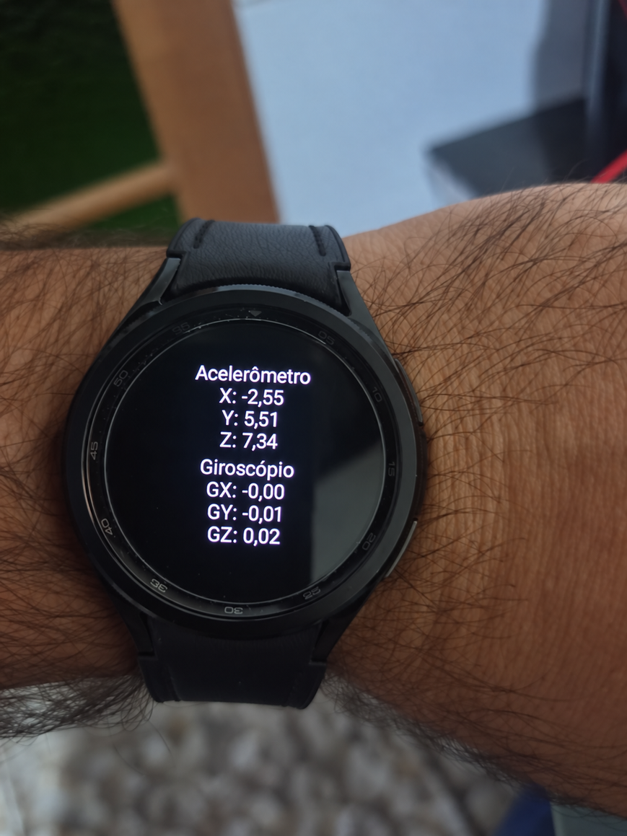
IA EMBARCADA / PROJETO FINAL
WISDM · GALAXY WATCH6
OBJETIVO
Reconhecer atividades pelo movimento
Em vez de imagens ou áudio, o modelo interpreta sequências dos sensores do pulso.
A
Caminhar
Walking
DO SINAL À CLASSE
B
Correr
Jogging
C
Escadas
Stairs
G
Escovar dentes
Brushing Teeth
R
Bater palmas
Clapping
O PROBLEMA
03 / 14

Slide 4
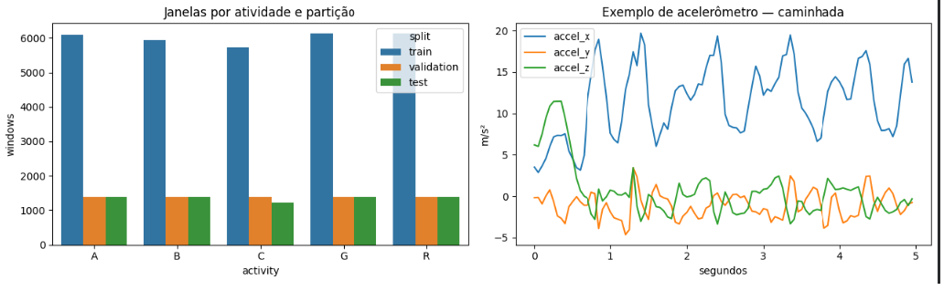
IA EMBARCADA / PROJETO FINAL
WISDM · GALAXY WATCH6
OBJETIVO
EDA
Distribuição das classes e comportamento dos sinais de movimento
ANÁLISE EXPLORATÓRIA
04 / 14

Slide 5
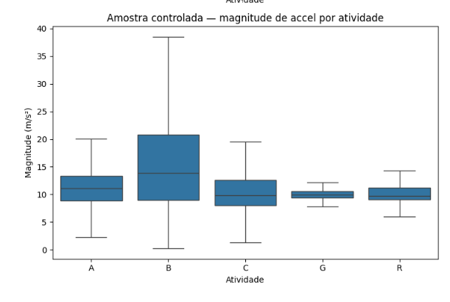
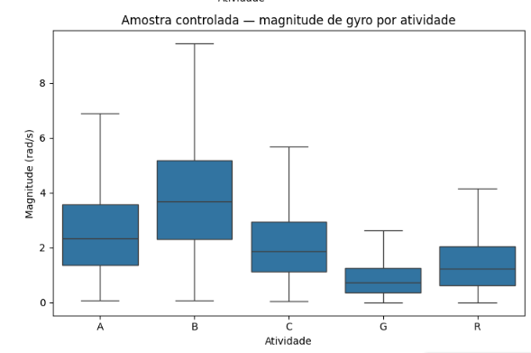
IA EMBARCADA / PROJETO FINAL
WISDM · GALAXY WATCH6
OBJETIVO
EDA
Distribuição das classes e comportamento dos sinais de movimento
x(t)
y(t)
z(t)
ANÁLISE EXPLORATÓRIA
05 / 14

Slide 6
IA EMBARCADA / PROJETO FINAL
WISDM · GALAXY WATCH6
MÉTODO
Do WISDM aos exemplos de treino
A preparação dos sinais é tão importante quanto a arquitetura da rede.
01
02
03
04
Ler arquivos
Selecionar
Sincronizar
Criar janelas
Séries temporais brutas de cada participante
A / B / C / G / R e seis canais
Aceleração + rotação na mesma linha do tempo
Segmentos temporais rotulados por atividade
REGRA ESSENCIAL
Separar por participante antes de criar janelas evita vazamento de dados.
PREPARAÇÃO DE DADOS
06 / 14

Slide 7
IA EMBARCADA / PROJETO FINAL
WISDM · GALAXY WATCH6
ENGENHARIA DE ATRIBUTOS
O modelo enxerga 5 segundos
Uma nova janela começa a cada segundo, permitindo previsões recorrentes.
20 Hz
100 leituras por janela
6 sinais sincronizados
Janela 1
0–5 s
Janela 2
1–6 s
Janela 3
2–7 s
0s
1s
2s
3s
4s
5s
6s
7s
Formato de entrada [1, 100, 6]
JANELAS TEMPORAIS
07/ 14

Slide 8
IA EMBARCADA / PROJETO FINAL
WISDM · GALAXY WATCH6
EXPERIMENTOS ARQUITETURAIS
MLP | CNN
Arquiteturas comparadas
MLP - baseline
CNN - Compacta
CNN - Média
CNN - Profunda
  Entrada 100 × 6
  Normalização
  Flatten: 100 × 6 vira um vetor de 600 valores
  Dense 64, ReLU
  Dropout 20%
  Dense 32, ReLU
  Dense 5, Softmax
  Normalização
  Conv1D: 16 filtros, kernel 5, ReLU
  MaxPooling de tamanho 2
  Conv1D: 24 filtros, kernel 3, ReLU
  Global Average Pooling
  Dense 16, ReLU
  Dense 5, Softmax
  Normalização
  Conv1D: 32 filtros, kernel 5
  MaxPooling
  Conv1D: 64 filtros, kernel 3
  MaxPooling
  Conv1D: 64 filtros, kernel 3
  Global Average Pooling
  Dense 32
  Dense 5, Softmax
  Normalização
  Conv1D: 32 filtros, kernel 5
  Conv1D: 32 filtros, kernel 3
  MaxPooling
  Conv1D: 64 filtros, kernel 3
  Conv1D: 64 filtros, kernel 3
  MaxPooling
  Conv1D: 128 filtros, kernel 3
  Global Average Pooling
  Dense 64
  Dense 5, Softmax
Treinamento: Adam + Early Stopping · Saída: probabilidade para cada atividade
MODELO DE IA
08 / 14

Slide 9
IA EMBARCADA / PROJETO FINAL
WISDM · GALAXY WATCH6
RESULTADOS E VARIÁVEIS
MLP | CNN
Resultados Avaliados
MLP - base line
CNN - Compacta
CNN - Média
CNN - Densa
  Parâmetros: 40.709
  Keras/FP32 accuracy: 76,93%
  Keras/FP32 macro-F1: 0,7671
  INT8 accuracy: 76,77%
  INT8 macro-F1: 0,7648
  Tamanho FP32: 162,89 KB
  Tamanho INT8: 46,73 KB
  Parâmetros: 2.157
  Keras/FP32 accuracy: 83,94%
  Keras/FP32 macro-F1: 0,8377
  INT8 accuracy: 84,30%
  INT8 macro-F1: 0,8421
  Tamanho FP32: 14,66 KB
  Tamanho INT8: 10,70 KB
  Parâmetros: 55.941
  Keras/FP32 accuracy: 84,39%
  Keras/FP32 macro-F1: 0,8425
  INT8 accuracy: 84,77%
  INT8 macro-F1: 0,8464
  Tamanho FP32: 228,32 KB
  Tamanho INT8: 75,98 KB
  Parâmetros: 21.797
  Keras/FP32 accuracy: 82,88%
  Keras/FP32 macro-F1: 0,8290
  INT8 accuracy: 82,88%
  INT8 macro-F1: 0,8290
  Tamanho FP32: 92,88 KB
  Tamanho INT8: 35,23 KB
Treinamento: Adam + Early Stopping · Saída: probabilidade para cada atividade
MODELO DE IA
09 / 14

Slide 10
IA EMBARCADA / PROJETO FINAL
WISDM · GALAXY WATCH6
ARQUITETURA SELECIONADA
CNN 1D compacta: melhor equilíbrio para o embarque
Convoluções identificam padrões que se repetem ao longo dos sinais dos sensores.
Entrada
Normalização
Conv1D
MaxPooling
100 × 6
Ajuste da escala
16 filtros
redução temporal
Conv1D
Global Average Pooling
Dense
Softmax
24 filtros
resumo do sinal
16 neurônios
5 classes
Treinamento: Adam + Early Stopping · Saída: probabilidade para cada atividade
• 2.157 parâmetros • 83,73% accuracy INT8 • 0,8355 macro-F1 • ≈ 10,70KB
MODELO DE IA
10 / 14

Slide 11
IA EMBARCADA / PROJETO FINAL
WISDM · GALAXY WATCH6
EXPERIMENTO
Avaliação justa, por participante
Os dados de teste pertencem a pessoas que o modelo não viu durante o treinamento.
35
8
8
Treino
Validação
Teste
Observações importantes:
Pior Recall:
Confundido com:
Melhor recall foi:
Brushing Teeth - 65%
Clapping
Jogging
Em 31% de suas janelas
Com 99,7%
Para as outras atividades, foram:
Stairs - 83,18% | Clapping - 84,21% | Walking - 89,44% | Jogging - 99,71%
AVALIAÇÃO
11 / 14

Slide 12
IA EMBARCADA / PROJETO FINAL
WISDM · GALAXY WATCH6
IA NO DISPOSITIVO
Da rede treinada ao modelo INT8
O objetivo é executar a inferência localmente no Galaxy Watch6 Classic.
1
2
3
4
Treinar
Converter
Integrar
Executar
TensorFlow / Keras
TFLite + quantização(TFLiteConverter)
App Wear OS
inferência no relógio
Contrato do modelo
Entrada int8 [1,100,6] · labels fixas · mesma ordem de canais
CONVERSÃO E IMPLANTAÇÃO
12 / 14

Slide 13
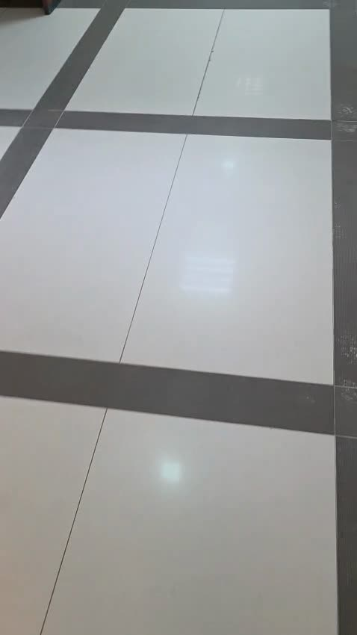
IA EMBARCADA / PROJETO FINAL
WISDM · GALAXY WATCH6
PROVA DE VIABILIDADE
O que já funciona no Galaxy Watch6
O dispositivo real já recebeu nosso aplicativo e forneceu leituras de movimento.
VALIDAÇÃO
VALIDADO NO RELÓGIO
✓
Pareamento via ADB concluído
✓
Aplicativo Wear OS instalado
✓
Acelerômetro X / Y / Z em tempo real
Objetivo final: classificar atividades sem processamento na nuvem.
VALIDAÇÃO E PRÓXIMOS PASSOS
13 / 14

Slide 14
Obrigado!

